Slide 1
4. ДИЕЛЕКТРИЦИ ВО ЕЛЕКТРИЧНО ПОЛЕ, ЕЛЕКТРИЧЕН КАПАЦИТЕТ, ЕНЕРГИЈА НА ЕЛЕКТРИЧНО ПОЛЕ

Slide 2
4.1. Поларизација на диелектрици, видови диелектрици
4.1.1. Експеримент 1 – во електрично поле доаѓа до
поларизација на диелектрици
+

Slide 3
4.1.1. Експеримент 2:
Диелектрик
+
+
+
+
+
+
+
+
+

Slide 4

4.1.1. Експеримент 3:
+
-

Slide 5
4.1.1. Експеримент 4:
G
G do 10⁻⁸ A

Slide 6
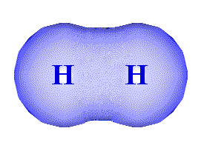
4.1.2. Видови диелектрици
Неполарни молекули:
Kaj ovie “centrite na masa” na pozitivnite i negativnite polne`i se poklopuvaat.
Takvite molekuli imaat dipolen moment ednakov na nula. (N₂, H₂, O₂, CO₂, CH₄ , )
Po dejstvo na nadvore{no elektri~no pole, polne`ite se pridvi`uvaat, i toa negativnite polne`i (na elektronite) vo nasoka sprotivna od poleto, a pozitivnite (jadrata na atomite) vo nasoka na poleto, pa molekulite stanuvaat dipoli.
Takvata polarizacijata se vika elektronska ili inducirana polarizacija.

Slide 7
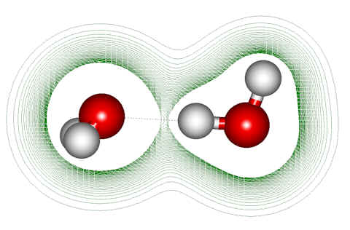
2. Диелектрици со асиметрична градба на молекулите (H₂O, NH₃, SO₂, CO) диполи (како H2О)
“centrite na masa” na polne`ite od razli~ni znaci ne se poklopuvaat i pravat polarni molekuli.
Dipolniot moment na molekulite se od red na golemina na 10⁻³⁰ Cm (vodata: 6,2⋅10⁻³⁰ Cm, amonijak: 5,0⋅10⁻³⁰ Cm).
Nadvor od elektri~noto pole, nivnite dipolni molekuli ne se orjentirani.
Vo elektri~noto pole, na sekoj dipol dejstvuva vrtliv moment i molekulite se orjentiraat vo nasoka na silovite linii.
Vakvata polarizacija se vika orjetaciona.

Slide 8
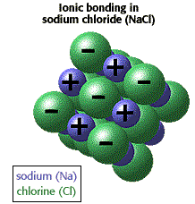
3. Супстанции со јонска градба (NaCl, KCl, KBr). Kristalnite re{etki na vakvite molekuli imaat pravilna rasporedenost na raznoimenite joni. Celiot kristal mo`e da se smeta deka e graden od dve podre{etki so joni od ist znak.
Koga dielektrikot }e se najde vo nadvore{no elektri~no pole, doa|a do pridvi`uvawe na podre{etkite, pozitivnite joni vo nasoka na poleto, a negativnite sprotivno na poleto.
Ovaa polarizacija se vika jonska polarizacija.

Slide 9
4.1.3. Вектор на поларизација
Koga dielektrik }e se najde vo nadvore{no
elektri~no pole, toj kako celina se polarizira.
Dipolniot elektri~en moment na celoto telo
so volumen V, e ednakov na vektorskata suma da
dipolnite momenti na site n molekuli vo
toj volumen:

Slide 10
Karakteristi~na fizi~ka veli~ina {to ja opi{uva polarizacijata na dielektricite e
vektorot na polarizacija:
elektri~en dipolen moment na edinica volumen od daden dielektrik

Slide 11
Eksperimentite poka`uvaat deka kaj najgolem broj dielektrici, so isklu~ok na feroelektricite vektorot na polarizacijata linearno zavisi od ja~inata na elektri~noto pole:

Slide 12
χ_{e} e elektri~na susceptibilnost; toa e veli~ina bez dimenzii, sekoga{ χ_{e} >0, i za pogolem broj dielektrici so red na golemina na od nekolku edinici do nekolku desetici.
χ_{e (voda)}= 80
χ_{e (alkohol)}=25
χ_{e (vakuum)} = 0

Slide 13
4.2. Elektri~no pole vo dielektrici. Dielektri~na konstanta
Za gi opredelime vrskite me|u ja~inata na nadvore{noto
pole i karakteristikite na dielektrikot }e ja razgledame
polarizacijata na daden dielektrik vo homogeno pole
Inducirano pole

Slide 14
Vo vnatre{nosta na dielektrikot postoi pole
E=E₀-E_{i}
A
d
El. dipolen moment sozdaden vo celiot volumen
na dielektrikot e daden so
=
P=σ_{i}

Slide 15
Bidej}i e elektri~niot susceptibilitet sekoga{ > 0,
toga{ i poleto vo vnatre{nosta na
dielektrikot e sekoga{ poslabo od
poleto vo vakuum (vozduh)

Slide 16
Fizi~kata veli~ina (1+χe) obi~no se bele`i kako ε_{r} i se vika
dielektri~na konstanta (relativna elektri~na propustlivost), karakteristi~na za daden dielektrik, dadena so:

Slide 17
Supstancija | Sostojba | ε_{r}
vozduh | gas, 0⁰ C, norm. pritisok | 1,00059
HCl | gas, 0⁰ C, norm. pritisok | 1,0046
voda, H₂O | gas, 110⁰ C, norm. pritisok | 1,0126
“ | te~na sostojba, 20⁰ C | 80
benzen, C₆H₆ | te~na sostojba, 20⁰ C | 2,28
amonijak, NH₃ | te~na sostojba, -34⁰ C | 22
transformatorsko maslo | te~na sostojba, 20⁰ C | 2,24
natrium hlorid, NaCl | kristal, 20⁰ C | 6,21
sulfur,S | tvrda sostojba, 20⁰ C | 4,0
kvarc (SiO₂) | kristal, 20⁰ C (⊥ opt.oska) | 4,34
“ | kristal, 20⁰ C (| | opt.oska) | 4,27
polietilen | tvrda sostojba, 20⁰ C | 2,25-2,30
porcelan | tvrda sostojba, 20⁰ C | 6,0-8,0
parafin | tvrda sostojba, 20⁰ C | 2,1-2,5
Pireks 7070 (staklo) | tvrda sostojba, 20⁰ C | 4,0

Slide 18
Elektri~noto pole vo prostorot so
dielektrik se namaluva ε_{r} -pati

Slide 19
4.3. Гаусова теорема за диелектрици
E_{o}=σ/ε₀ E_{i}=σ_{i}/ε₀
A

Slide 20
Гаусова теорема за полнежи во диелектрична средина

